Slide 1






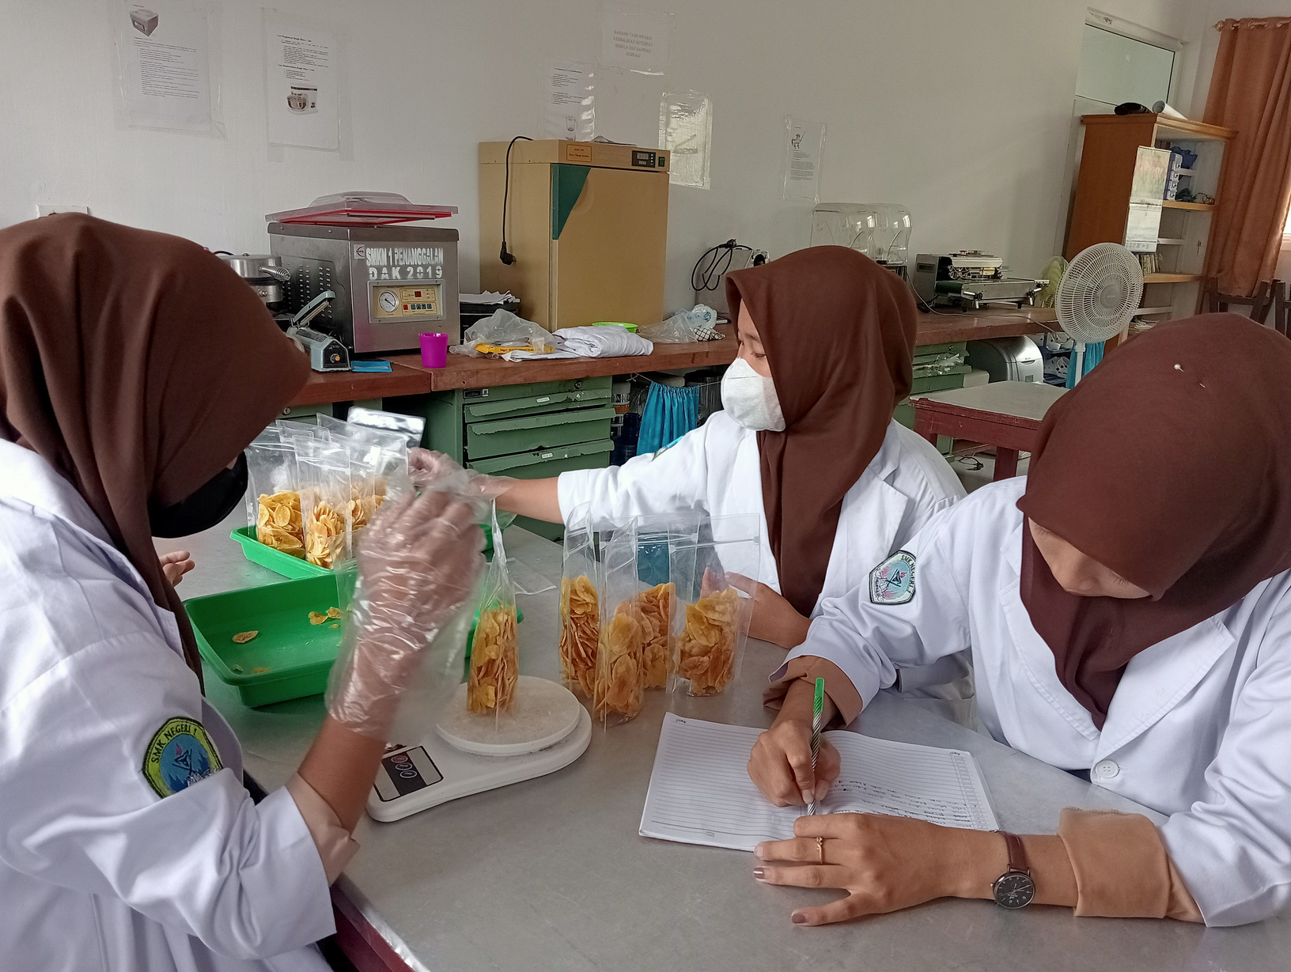



Deep Learning
MENYUSUN RPP PEMBELAJARAN MENDALAM
Panduan Lengkap Menyusun Rencana Pelaksanaan Pembelajaran
Presented by: ANNI ANGKAT, M.Pd

Slide 2





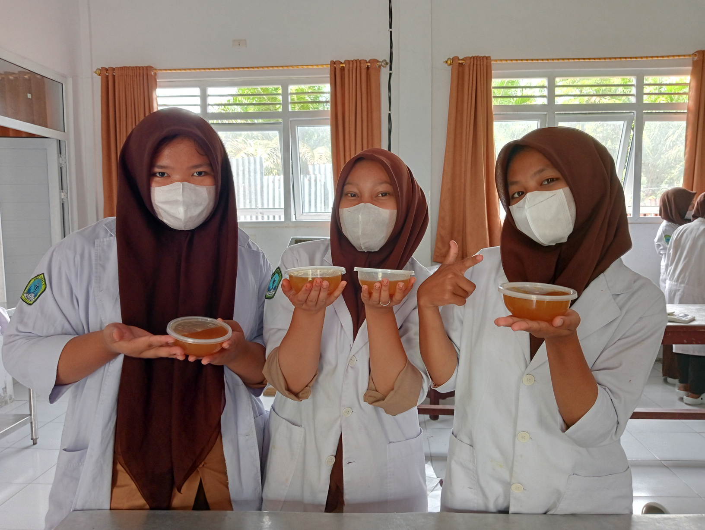



Pengertian RPP
RPP berfungsi sebagai panduan sistematis yang membantu guru merancang, melaksanakan, dan mengevaluasi pembelajaran secara efektif dan bermakna.
Panduan Pelaksanaan Pembelajaran Efektif
Rencana Pelaksanaan Pembelajaran (RPP) adalah dokumen yang berisi pedoman bagi guru dalam melaksanakan kegiatan pembelajaran di kelas. RPP menjadi acuan utama untuk mencapai tujuan pembelajaran yang telah ditetapkan, memastikan proses belajar mengajar berjalan terstruktur dan terarah.

Slide 3









Fungsi RPP dan Ciri-ciri RPP Baik
RPP yang efektif membantu guru mengajar dengan lebih terarah dan siswa belajar lebih bermakna.
Panduan Praktis untuk Perencanaan Pembelajaran Efektif
Feasible dan dapat diterapkan dalam kelas nyata
RPP yang baik memiliki karakteristik utama: kejelasan tujuan, kelayakan implementasi, dan fokus pada siswa sebagai subjek pembelajaran. Dokumen ini menjadi panduan untuk menciptakan pengalaman belajar yang bermakna dan menyenangkan.
Jelas dan terstruktur dengan tujuan yang spesifik
Berpusat pada kebutuhan dan perkembangan siswa

Slide 4









Alur Menyusun RPP (1)
Analisis Guru
1
Evaluasi kompetensi, pengalaman, dan kebutuhan pengembangan profesional guru.
2
Analisis Siswa
Analisis Kebutuhan Pembelajaran
Identifikasi karakteristik, kebutuhan belajar, dan tingkat pemahaman siswa.
Langkah pertama dalam menyusun RPP Pembelajaran Mendalam adalah melakukan analisis kebutuhan secara komprehensif. Analisis ini mencakup evaluasi terhadap kesiapan guru, karakteristik peserta didik, dan ketersediaan fasilitas pembelajaran. Hasil analisis ini menjadi dasar untuk merancang pembelajaran yang relevan dan efektif.
Analisis Fasilitas
3
Kaji ketersediaan sarana, prasarana, dan media pembelajaran yang ada.

Slide 5






Alur Menyusun RPP (2)
Langkah-Langkah Penyusunan RPP Pembelajaran Mendalam
Analisis CP, TP, ATP
Penyusunan RPP
Modul Ajar
Analisis Capaian Pembelajaran, Tujuan Pembelajaran, dan Alur Tujuan Pembelajaran untuk memastikan kesesuaian.
Susun RPP dengan komponen lengkap yang memandu pelaksanaan pembelajaran efektif.
Alternatif penyusunan dalam bentuk modul ajar yang lebih fleksibel dan terstruktur.

Slide 6
Komponen Minimal RPP
Tujuan Pembelajaran
1
Menentukan kompetensi yang harus dicapai peserta didik.
2
Langkah-langkah
Elemen Penting dalam RPP
Urutan kegiatan pembelajaran yang sistematis dan terstruktur.
Setiap RPP Pembelajaran Mendalam harus memuat tiga komponen minimal yang esensial. Tanpa ketiga elemen ini, pembelajaran tidak dapat berjalan efektif dan pencapaian kompetensi siswa tidak dapat diukur dengan baik.
Asesmen
3
Penilaian untuk mengukur pencapaian tujuan pembelajaran.

Slide 7


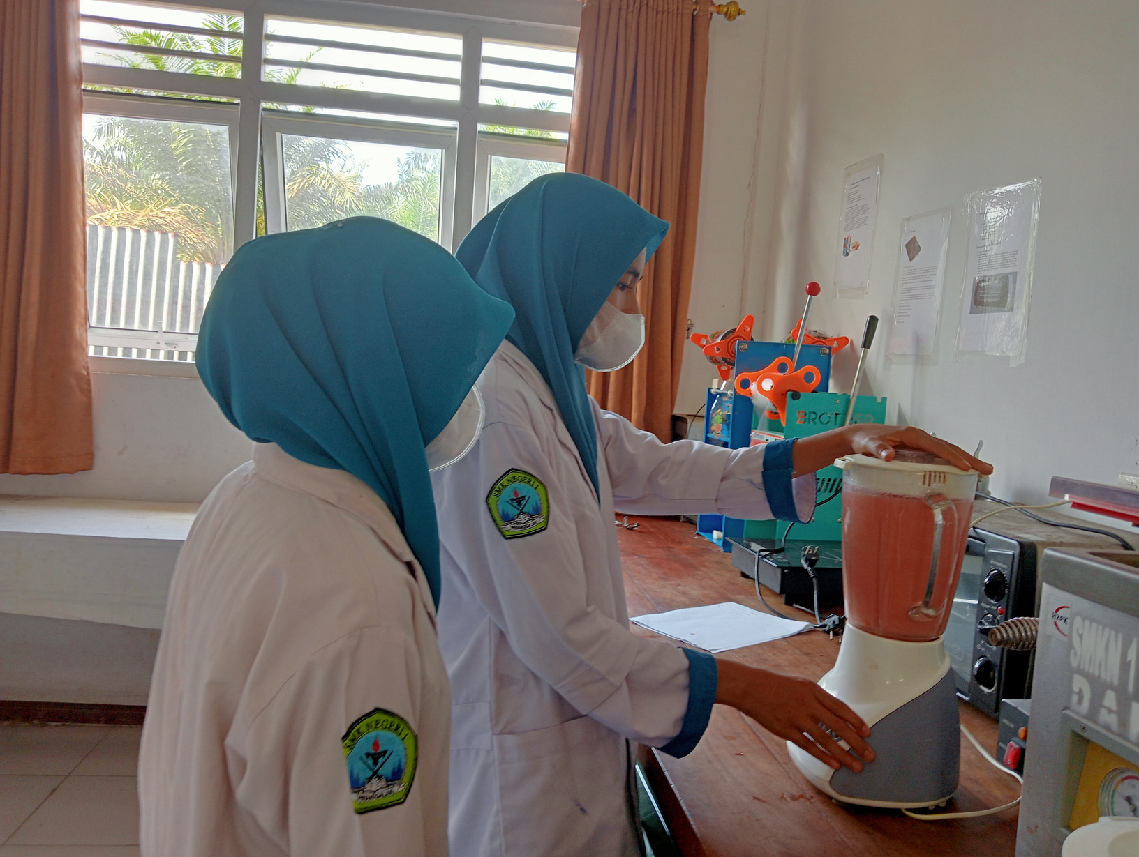



Komponen Lengkap RPP
Struktur RPP Pembelajaran Mendalam
RPP lengkap mencakup berbagai komponen penting untuk menjamin pembelajaran yang efektif dan bermakna:
Identitas (Nama sekolah, mata pelajaran, kelas)
Capaian Pembelajaran (CP) dan Dimensi Profil Lulusan
Tujuan Pembelajaran (TP) dan Materi Pembelajaran
Media, Sumber Belajar, Strategi/Metode, Langkah Pembelajaran, Asesmen
Setiap komponen saling terintegrasi untuk mendukung pencapaian tujuan pembelajaran mendalam.

Slide 8



Perencanaan Pembelajaran Mendalam - Tahap Identifikasi
Langkah Awal Menuju Pembelajaran yang Efektif
Kesiapan Peserta Didik
Karakteristik Materi
Dimensi Profil Lulusan
Analisis kemampuan awal, gaya belajar, dan kebutuhan khusus setiap siswa.
Memahami kompleksitas, relevansi, dan tingkat kesulitan materi yang akan diajarkan.
Menyelaraskan pembelajaran dengan 8 dimensi profil lulusan yang diharapkan.

Slide 9
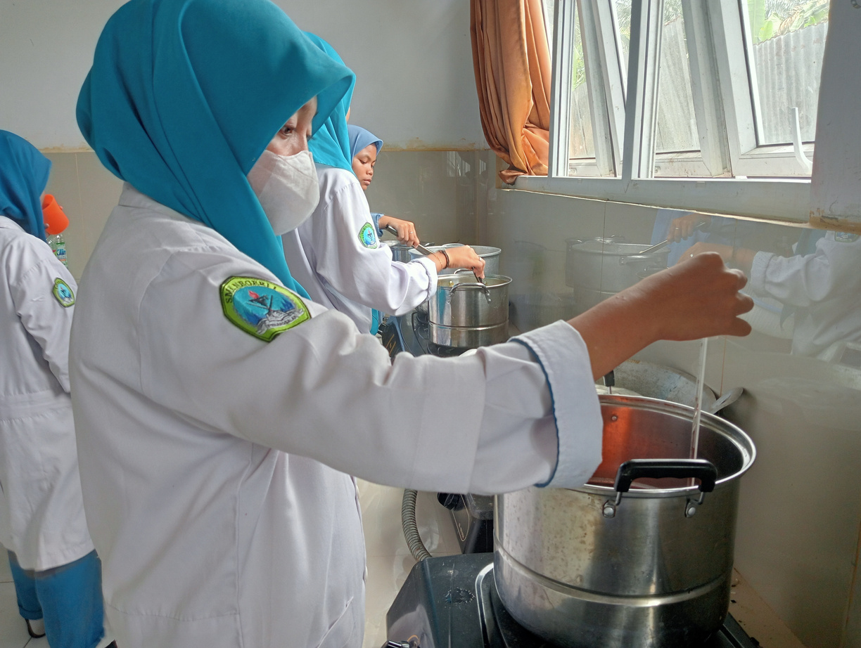
Tahap Desain Pembelajaran
Membangun Fondasi Perencanaan
Capaian Pembelajaran (CP)
Topik kontekstual
Tujuan Pembelajaran (TP)
Kerangka Pembelajaran

Slide 10

Tahap Pengalaman Belajar
Prinsip 3M: Berkesadaran (Mindful), Bermakna (Meaningful), Menggembirakan (Joyful)
Memahami, Mengaplikasikan, Merefleksikan
Memahami: Membangun pemahaman konseptual yang mendalam
Tiga pengalaman belajar merupakan fondasi pembelajaran mendalam yang memastikan peserta didik tidak hanya menghafal, tetapi benar-benar memahami, mampu menerapkan pengetahuan, dan merefleksikan pengalaman belajar mereka.
Mengaplikasikan: Menggunakan pengetahuan dalam konteks nyata
Merefleksikan: Mengolah pengalaman untuk pembelajaran lebih lanjut

Slide 11
Perencanaan Pembelajaran Mendalam - Tahap Asesmen
Asesmen Awal
1
Mengetahui kesiapan dan pengetahuan awal peserta didik sebelum pembelajaran dimulai.
2
Asesmen Proses
Tiga Jenis Asesmen dalam Pembelajaran
Memantau perkembangan belajar selama proses pembelajaran berlangsung.
Tahap asesmen dalam perencanaan pembelajaran mendalam mencakup tiga jenis asesmen yang saling melengkapi. Asesmen awal membantu guru memahami kesiapan murid, asesmen proses memberikan umpan balik berkelanjutan, dan asesmen akhir mengukur pencapaian kompetensi secara holistik.
Asesmen Akhir
3
Menilai pencapaian kompetensi dan tujuan pembelajaran di akhir materi.

Slide 12

Langkah-langkah Pembelajaran
Fase Pendahuluan
Fase pendahuluan merupakan tahap awal yang penting untuk mempersiapkan peserta didik memasuki proses pembelajaran yang bermakna.
Apersepsi untuk membangkitkan minat
Menyampaikan tujuan pembelajaran
Melakukan asesmen awal
Mengajukan pertanyaan pemantik
Pendahuluan yang baik akan membangun minat belajar, mengaktifkan pengetahuan awal, dan menyiapkan mental peserta didik untuk pembelajaran mendalam.

Slide 13
Kegiatan Inti Pembelajaran
3 Tahap: Memahami, Mengaplikasikan, Merefleksikan
Fokus pada Murid dengan HOTS dan Prinsip 3M
Fokus pada murid dengan pertanyaan pemantik
Kegiatan inti merupakan bagian terpenting dalam pembelajaran mendalam. Murid menjadi pusat pembelajaran melalui pengembangan HOTS, penerapan prinsip 3M, dan pengalaman belajar yang bermakna untuk mencapai kompetensi yang holistik.
Terapkan prinsip Mindful, Meaningful, Joyful
Integrasi literasi, numerasi, dan penguatan karakter

Slide 14



Langkah-langkah Pembelajaran - Penutup
Menyimpulkan dan Merefleksi Pembelajaran
Kesimpulan
Refleksi
Tindak Lanjut
Guru dan siswa bersama-sama menyimpulkan materi pembelajaran yang telah dipelajari.
Siswa merefleksikan proses belajar, kesulitan, dan pencapaian mereka selama pembelajaran.
Guru memberikan tugas atau persiapan untuk pertemuan berikutnya sebagai tindak lanjut.

Slide 15
Asesmen Pembelajaran
Asesmen Diagnostik
1
Mengidentifikasi pengetahuan awal dan kebutuhan belajar siswa.
2
Asesmen Formatif
Tiga Jenis Asesmen dalam Pembelajaran Mendalam
Memberikan umpan balik berkelanjutan selama proses pembelajaran.
Asesmen yang efektif dalam pembelajaran mendalam mencakup tiga jenis utama. Asesmen diagnostik membantu guru memahami kesiapan awal siswa. Asesmen formatif memberikan umpan balik berkelanjutan untuk perbaikan. Asesmen sumatif mengukur pencapaian kompetensi secara keseluruhan.
Asesmen Sumatif
3
Menilai pencapaian kompetensi di akhir pembelajaran.

Slide 16
Aspek dan Indikator RPP PM (1)
Tujuan yang jelas dengan KKO membantu guru merancang pembelajaran yang terfokus dan terarah.
Tujuan Pembelajaran dengan KKO dan Profil Lulusan
Kata Kerja Operasional (KKO) yang terukur
Tujuan pembelajaran yang baik harus menggunakan KKO yang spesifik dan terukur. Setiap tujuan harus mencerminkan dimensi Profil Lulusan yang relevan untuk memastikan pembelajaran yang holistik dan bermakna.
Dimensi Profil Lulusan dalam setiap tujuan
Alignmen dengan Kompetensi Inti dan Dasar

Slide 17
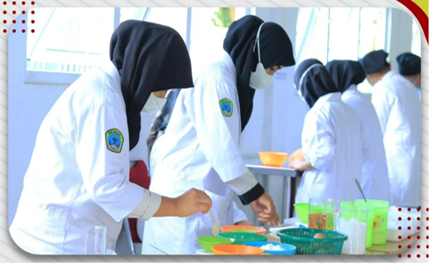
Aspek RPP PM (2)
Kerangka & Metode Pembelajaran
Praktik pedagogik
Kemitraan pembelajaran
Lingkungan belajar
Pemanfaatan digital

Slide 18


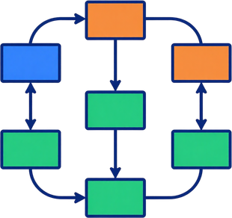
Aspek dan Indikator RPP PM (3)
Media, Sumber, Langkah Pembelajaran & Asesmen
Media & Sumber Belajar
Langkah Pembelajaran
Asesmen Pembelajaran
Media interaktif dan sumber belajar yang relevan mendukung pengalaman belajar bermakna.
Struktur pendahuluan, inti, dan penutup yang terintegrasi dengan prinsip 3M dan 3 pengalaman belajar.
Asesmen diagnostik, formatif, dan sumatif untuk mengukur pencapaian pembelajaran mendalam.

Slide 19






Ilustrasi RPP Pembelajaran Mendalam
Guru Melaksanakan Pembelajaran Mendalam di Kelas
Pembelajaran mendalam terjadi ketika guru dan siswa terlibat aktif dalam proses belajar yang bermakna. Melalui penerapan RPP yang baik, guru dapat menciptakan lingkungan belajar yang mendorong siswa untuk memahami, mengaplikasikan, dan merefleksikan pengetahuan secara mendalam.

Slide 20

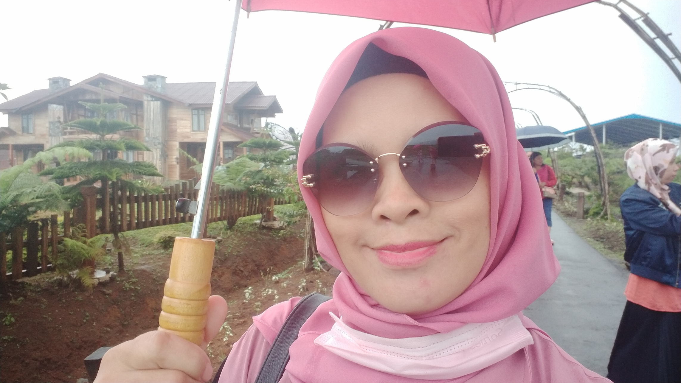
Rangkuman & Tips
Untuk menyusun RPP pembelajaran mendalam yang efektif, mulailah dengan analisis kebutuhan peserta didik dan karakteristik materi. Pastikan tujuan pembelajaran menggunakan KKO yang tepat, integrasikan dimensi Profil Lulusan, dan terapkan prinsip Mindful, Meaningful, Joyful dalam setiap kegiatan.
RPP yang baik lahir dari perencanaan yang matang dan berpusat pada murid.

Slide 21






ANNI ANGKAT, M.Pd
@anniangkat
Terima Kasih
anni.angkat@penulis.com
www.anniangkat.com
+62-XXX-XXX-XXXX

